Slide 1
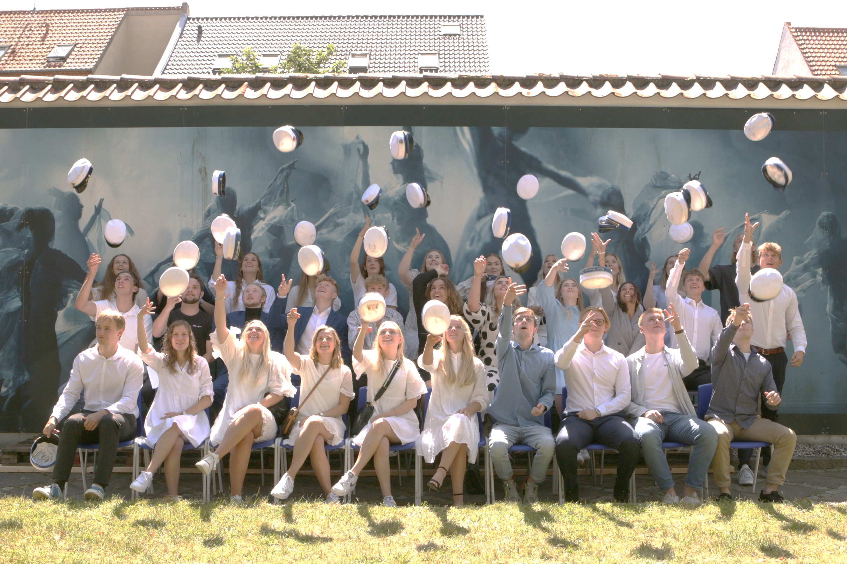
HHX
Handelsgymnasiet
Silkeborg

Slide 2

Program
Velkommen ved Jens Ditlev Hansen, rektor
Om Handelsgymnasiet Silkeborg, rektor
Studiekompas, skema og studietur ved Bente Strange Hansen, uddannelsesleder
Elevindflydelse + sociale aktiviteter ved Heine Bjerregaard, vicerektor
Fra elev til studerende ved studievejledere Jakob Mørk Christiansen og Dinko Hadzovic
Tutorer, Louise Soelberg, Smilla Thormann, 2e
Afslutning ved Bente Strange, uddannelsesleder

Slide 3
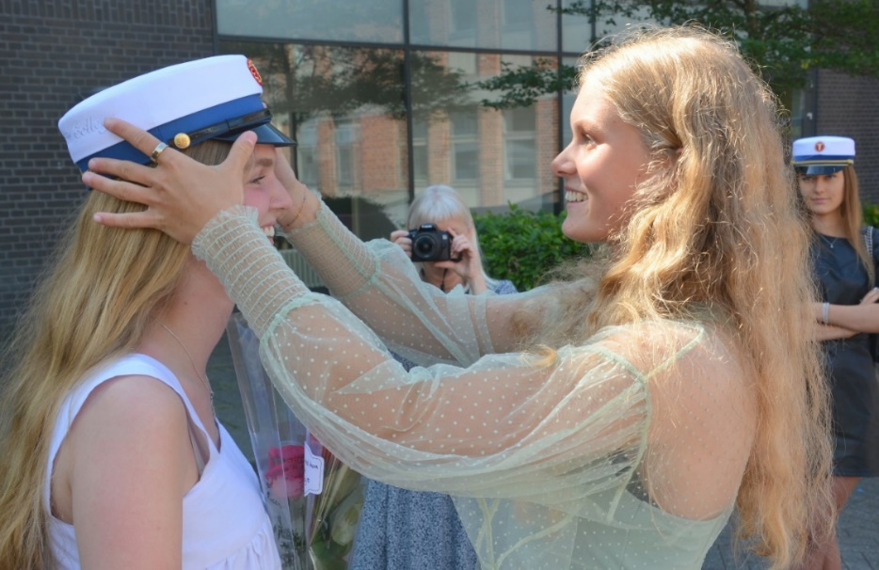

Velkommen til tre gode år – vi glæder os
  Teori og praksis – to sider af samme sag
  Tæt kobling til virkeligheden/erhvervsrettet
  Læring og trivsel – to sider af samme sag
  Aktivt studiemiljø midt i Silkeborg
  Ca. 1050 elever - 85 lærere – 6 studievejledere – en mentor - og en masse andre

Slide 4
OBLIGATORISKE FAG – FÆLLES FOR ALLE:
VALGFAG (FX):
Kendte fag:
Dansk
Engelsk
Tysk / Fransk / Spansk
Historie
Samfundsfag
Matematik
Ukendte fag:
Virksomhedsøkonomi
Afsætning
International økonomi
Erhvervsjura
Informatik
Kendte/ukendte fag:
Idræt
Psykologi
Innovation
Organisation
Finansiering
Kulturforståelse
Markedskommunikation

Slide 5
Det er skønt at gå i gymnasiet!
Vi forventer, at du:
  Møder til timerne – mødepligt
  Bidrager positivt til klassefællesskabet

Slide 6

Introduktionsforløb
Første skoledag, mandag d. 12. august.
Mødested: Auditorium kl. 9.30 og kl. 10.30, slut ca kl.13.00/14.00
Program:
Fælles velkomst
Herefter går eleverne ud i klasserne sammen med deres kontaktlærere og tutorer
Ryste-sammen-aktiviteter, intro til IT
Praktiske informationer, rundvisning, skemaer m.m.
Første uge sluttes med en team-building fredag fra 12.00-16.00

Slide 7
Grundforløbet – de første 3 mdr.
Hvad er grundforløbet?
Grundforløbet er en introduktion til handelsgymnasiets fag og arbejdsmetoder
Periode: Grundforløbet strækker sig fra skolestart til starten af november, herefter starter studieretningsklasserne
Formål : Introduktion til studieretningernes hovedområder
Opnå en grundlæggende forståelse for fag
Lære om de krav uddannelsen stiller

Slide 8

Grundforløb
Ud over fagtimer indeholder grundforløbet to obligatoriske forløb: AP og ØG:
Begge forløb afsluttes med individuel mundtlig prøve i uge 43
1) Almen Sprogforståelse (AP)
  I AP indgår fagene: Dansk, Engelsk, 2. fremmedsprog.
Heri ligger også en start- og en slutscreening.
2) Økonomisk Grundforløb (ØG)
  I ØG indgår fagene: Afsætning, Virksomhedsøkonomi, International Økonomi
I grundforløbet ligger også en matematik-screening

Slide 9
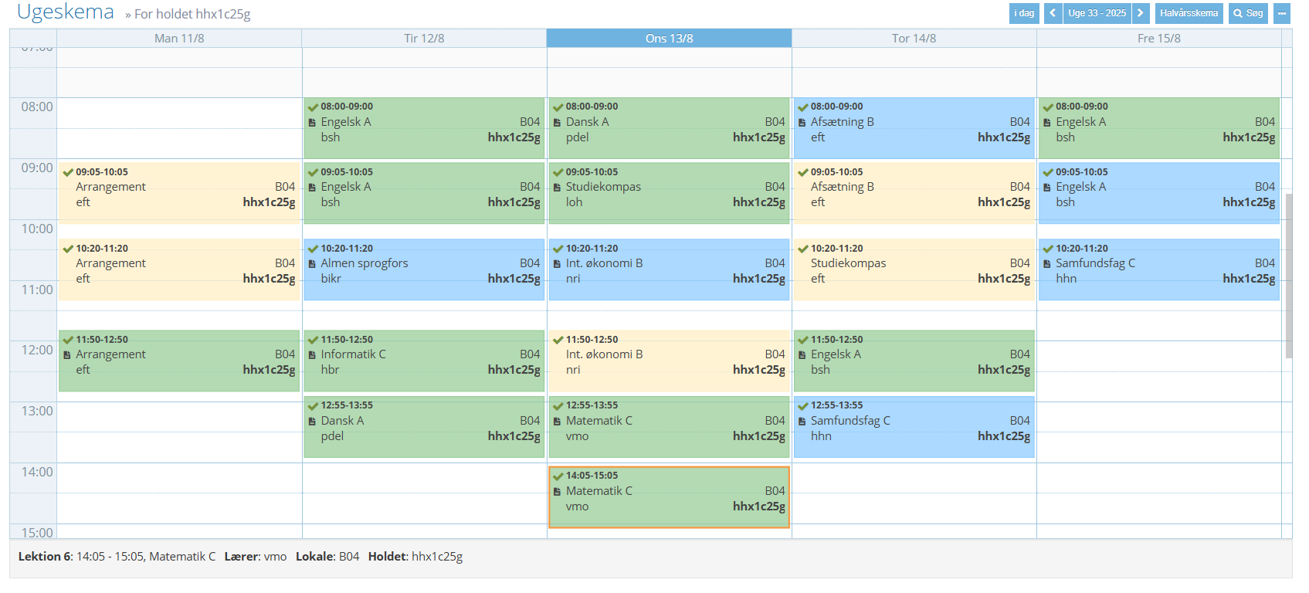

Slide 10
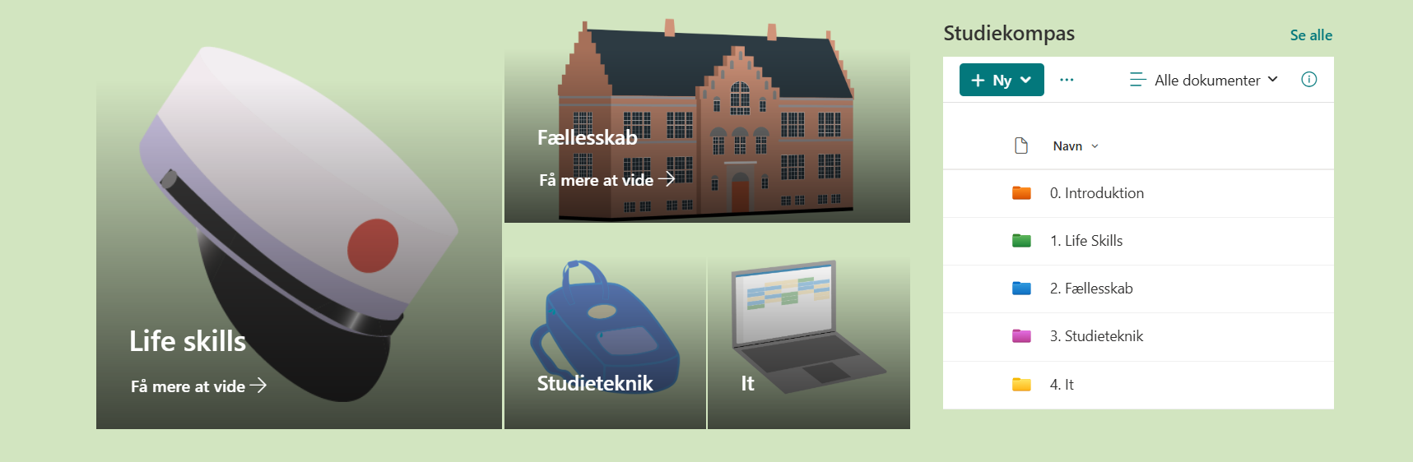
Studiekompas

Slide 11


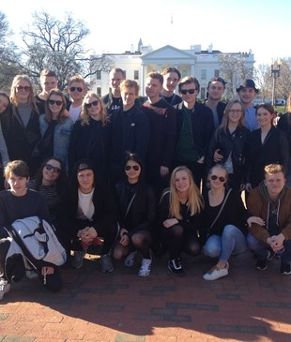
Studieture / undervisning ud af huset
år: ryste-sammen-tur til København, 3 dage, uge 49/50
Pris: 800 kr.
3. år: studietur til europæisk storby– typisk af 5-6 dages varighed,
sept./okt. i 3.g Pris: max 6000 kr.
(Internationalt orienterede studieretninger samt ‘Marketing og Sport’
har egne studietursordninger)
Faglig ture, besøg på ambassader, virksomheder og kulturinstitutioner

Slide 12

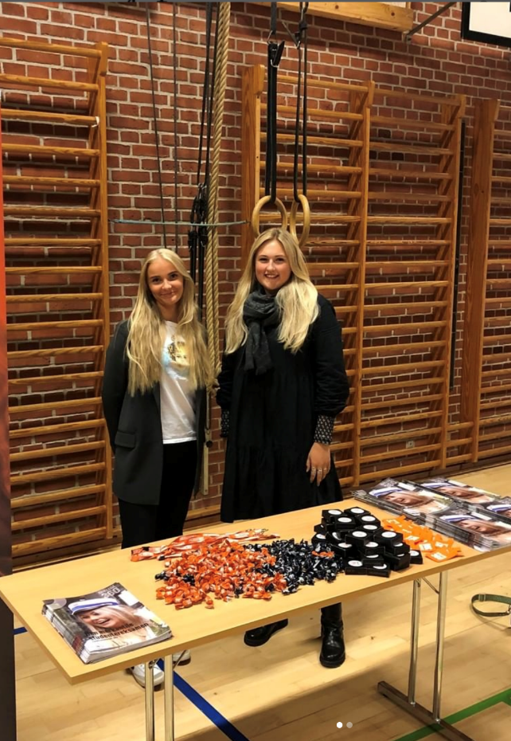
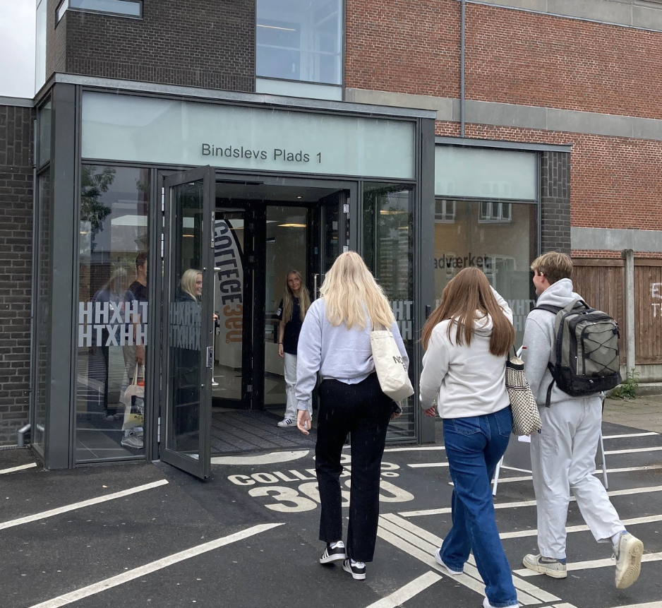
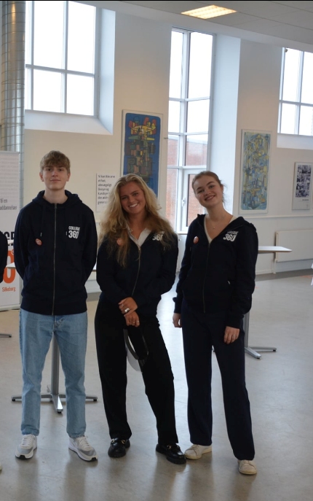
Elevindflydelse
Ambassadør
Tutor
Eventudvalget
Elevrådet

Slide 13
Sociale aktiviteter på skoleniveau:
DM i håndbold for handelsgymnasier
Gymnasieskolernes fodboldturnering for piger og drenge
Fælles idrætsdag
Månedlige aktiviteter arrangeret af Eventudvalget
Fodboldtrøjefredag
To større årlige skolefester i Jysk Arena med musiknavne som fx.Thor Farlov og Anton Westerlin

Slide 14
Studievejledningen
Teamet
Forventninger til gymnasieeleven
Forældrerollen
Gennemførselsvejledning
SPS

Slide 15


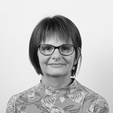
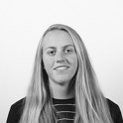
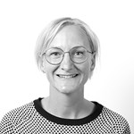

Studievejledningen
Jakob Mørk
jmc@college360.dk
Birgitte Weinreich
bwe@college360.dk
Nicole Knudsen
nkn@college360.dk
Johanne Skriver
jsk@college360.dk
Dinko Hadzovic
dih@college360.dk
Karen Rønstrup
kr@college360.dk
Mentor
Notes:
Her er studievejledningen + mentor
Her er holdet og Karen!
Alle klasser har en fast KL en fast SV i grundforløb – skift og nye i Studieretning.
Studievejledning – vejleder ikke i videre studier efter gymnasiet, men er i stedet elevvejledere – støtter eleverne så de bedst muligt kommer gennem gymnasiet og får en eksamen.

Slide 16
Forventninger til gymnasieeleven
Tilstedeværelse & studieaktivitet
Planlægning & struktur
Eksamen, test & fremlæggelser
Bidrage til fællesskabet

Slide 17
Forældrerollen
Kommunikation
Nysgerrig
Støtte
Notes:
Kommunikation
Aula, Viggo mv. er ude, dvs. i hører mindre fra os i hverdagen.
Vi skal nok række ud efter behov
18 år
MEN: I må naturligvis også gerne give lyd, hvis i ser/opdager noget vi ikke gør
Støtte:
Fagligt, socialt, heppekor, prioriteringer og gode råd og vejledning
Nysgerrig:
- Spørg ind, kig med over skulderen på studie+ (skema, afleveringer, lektier, fravær, aktivitetskalender og mm.)

Slide 18
Hvordan støtter vi?
Fagligt:
  Orientering om studieretning og valgfag
  Studiecafe
  Læsevejleder / matematikvejleder
  Specialpædagogisk støtte (SPS)
  Studiecoach (SPS)
Personligt og socialt:
  Samtaler med studievejleder (tavshedspligt)
  Samtaler med mentor
  Samarbejde med eksterne fx. ifm. nikotinstop, alkohol, sorg, gambling mv.

Slide 19
SPS støtte?
Vi kan kun se et kryds i jeres ansøgning – men er nysgerrige på hvad det dækker over
QR-koder på væggene → spørgeskema
Kontakt os (visitkort)
Vi vil sætte pris på at høre fra jer snarest muligt
Notes:
Tag et visitkort!
Derfor: QR-koder tilgængelige på væggene i dag – som guider videre til et kort spørgeskema. Herefter kan vi få inviteret til potentielle møder, kontakte jer pr. telefon eller informere vores læsevejledere mv

Slide 20



Velkommen til Handelsgymnasiet
Årgang 26 til 29

Slide 21
Tutorer på HHX
Præsentation af os
Louise og Smilla
Vi er en del af tutorholdet på HHX
  Består af ca. 24 elever på tværs af årgange, som alle gerne vil være med til at give jer en god start på HHX.
  2 tutorer pr. klasse
Vores rolle
  Med til at sikre den gode opstart på HHX
  Vi er med fra jeres første dag hvor vi mødes her i auditoriet
  Både tutorer i forbindelse med opstart i august, men også i forbindelse med opstart i studieretningsklasserne i november.
Eksempler
  Vi deltager i de sociale arrangementer, konkurrencer og diverse ryste-sammen aktiviteter
  Vi er med til at gå forrest, så det bliver en tryg og god første skoledag
  Vi deltager også i introarrangementer i august
  I kan generelt altid tage fat i os, hvis I har spørgsmål mv.
  Snapchat og messenger

Slide 22
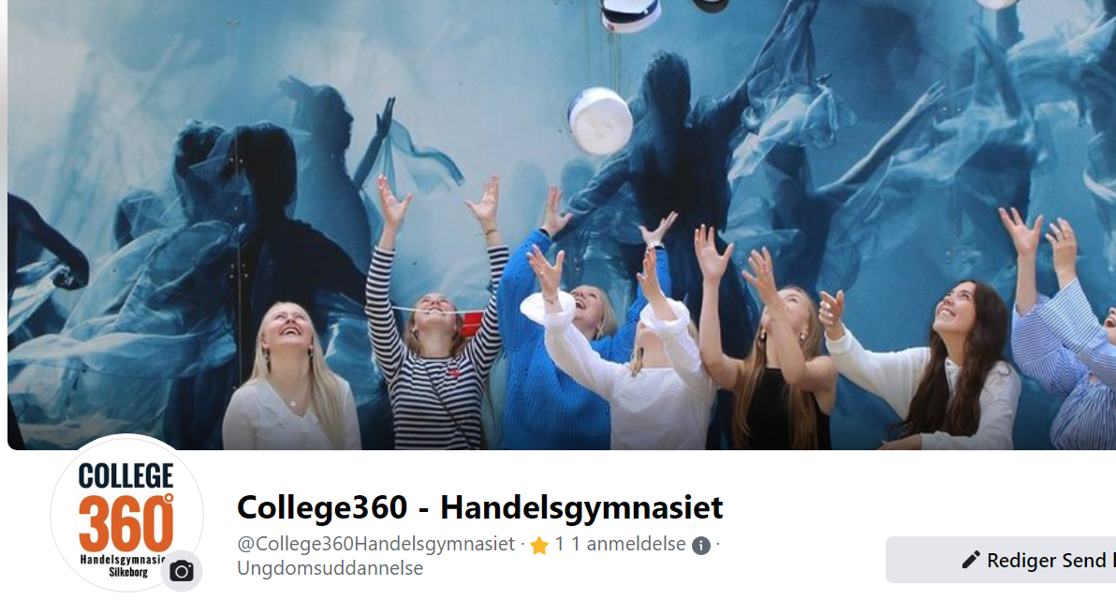

Følg hverdagen på Handelsgymnasiet

Slide 23
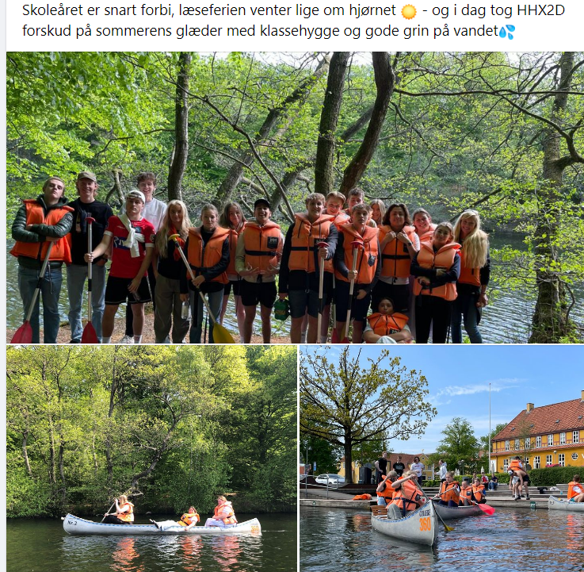
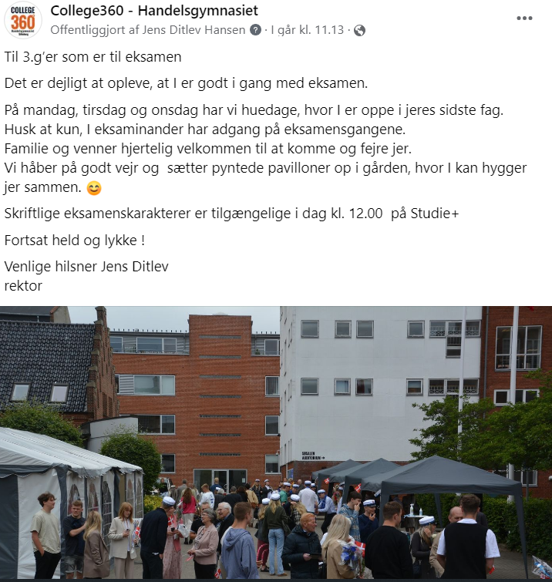
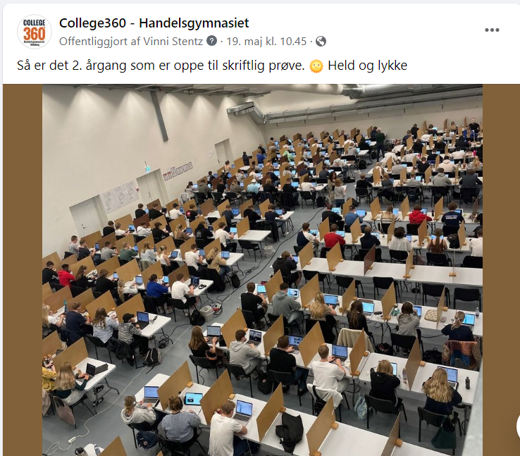
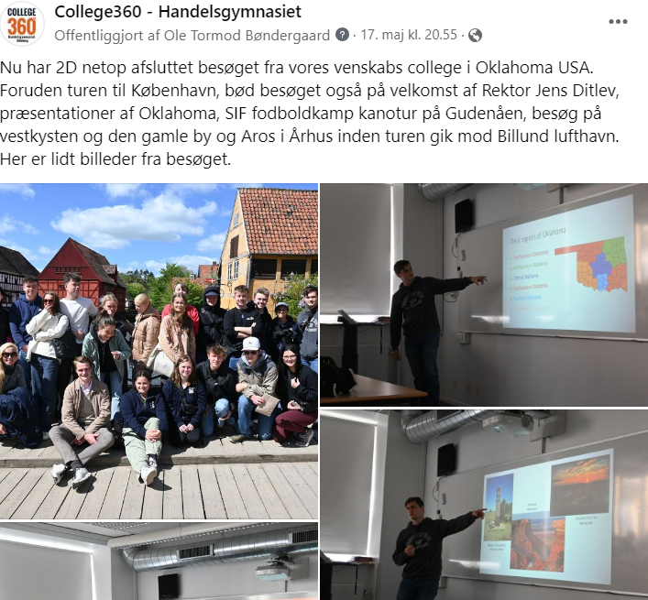
Følg hverdagen på Handelsgymnasiet

Slide 24
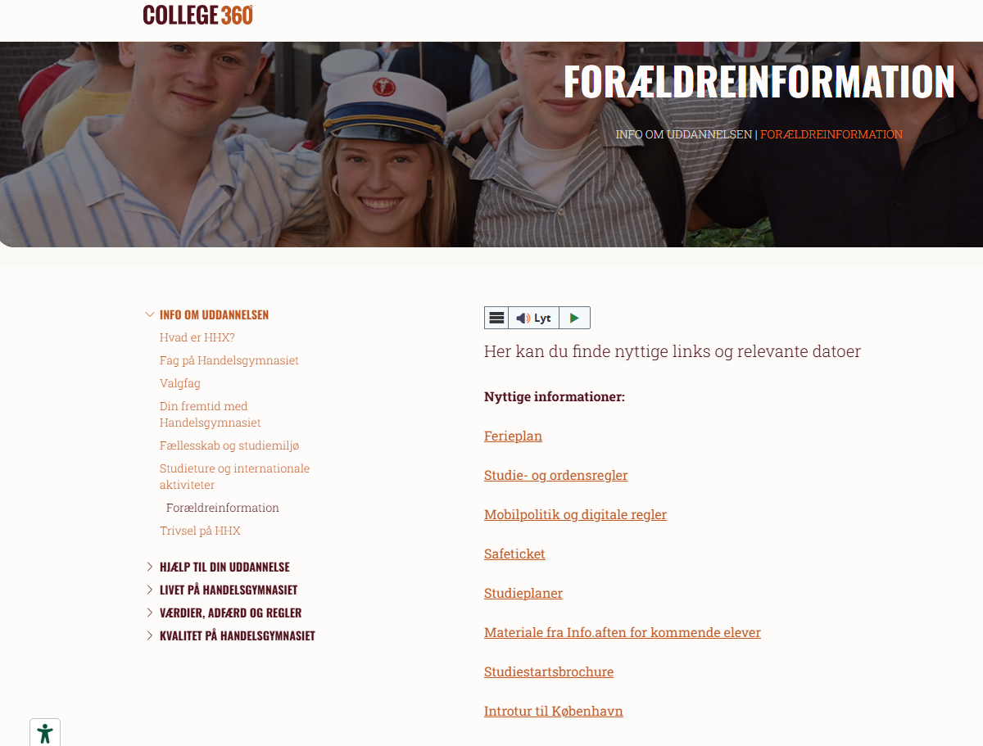
Link til forældreinformation
https://www.college360.dk/bliv-elev/hhx/info-om-uddannelsen/foraeldreinformation/

